Slide 1
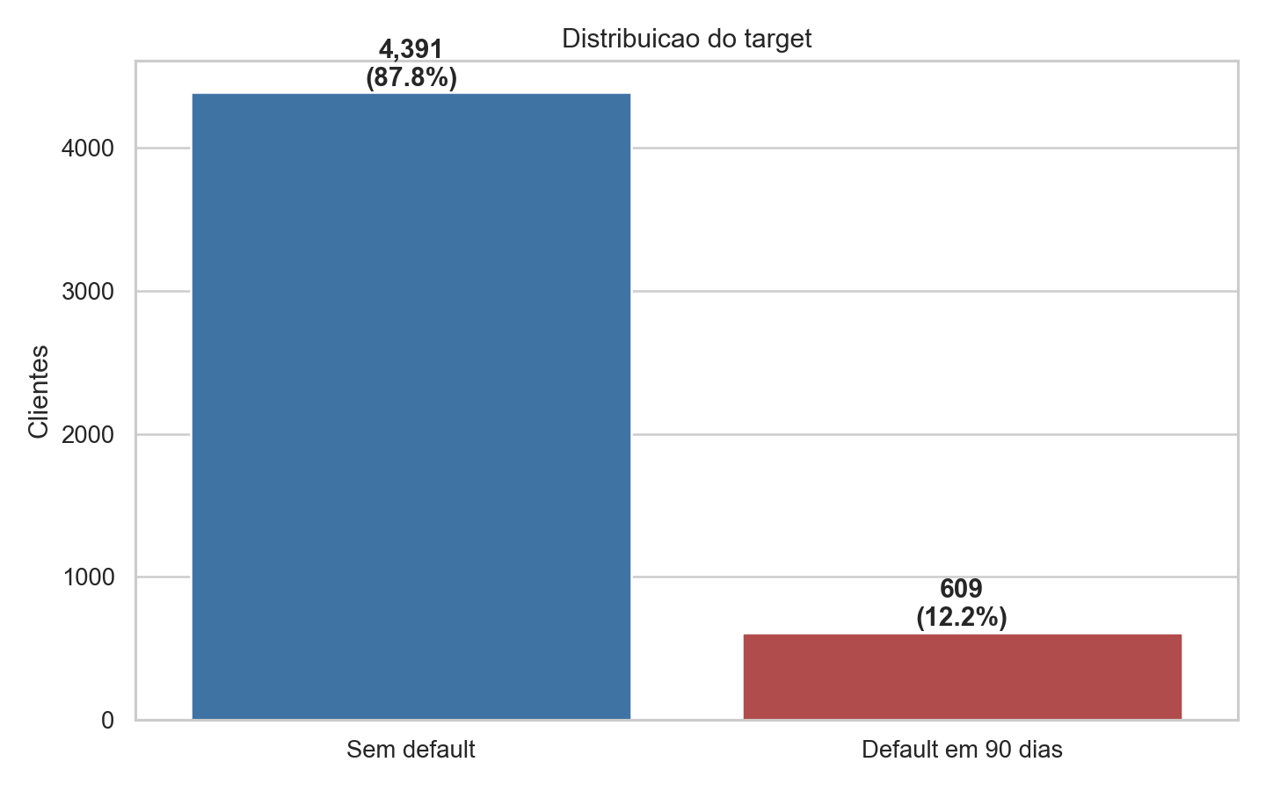
DESAFIO DA DISCIPLINA | CRISP-DM
PayFlow Credit Risk
Como reduzir default em 90 dias sem travar o crescimento
Análise de 5.000 clientes | Fintech
Grupo: Individual | Integrante: Fulvius Wolfgang Macedo
Pós-Tech AI Scientist • FIAP/Alura

Slide 2
A inadimplência inicial exige decisão mais consistente
O desafio é reduzir perda sem travar crescimento nem sobrecarregar a revisão de crédito.
12,18%
609
5.000
dos clientes entram em default
defaults em 90 dias
clientes analisados
2
Fulvius Wolfgang Macedo • Grupo Individual

Slide 3
Leakage faz um modelo inválido parecer perfeito
Antes da concessão
Somente dados disponíveis na decisão entram no score.
Futuro proibido
Parcelas, 1º atraso e status 90d ficam fora.
Sinal de alerta
AUC 1,000 denuncia vazamento de informação.
3
Fulvius Wolfgang Macedo • Grupo Individual

Slide 4
O modelo separa risco; a calibração torna a PD utilizável
AUC mede ordenação. Average Precision mostra o ganho na classe rara; Brier avalia a qualidade da probabilidade.
0,728
0,095
ROC-AUC no holdout
Brier Score calibrado
4
Fulvius Wolfgang Macedo • Grupo Individual

Slide 5
O score vira uma fila de revisão
Alvo acionável
Default em até 90 dias.
Threshold econômico
0,06 sob custos didáticos.
Uso prático
Acima do limite, revisão humana obrigatória.
5
Fulvius Wolfgang Macedo • Grupo Individual

Slide 6
A implantação combina API, piloto e aprendizado
AGORA
30-60 DIAS
90+ DIAS
Integrar
Pilotar
Aprender
Disponibilizar a API e registrar versão, score e latência.
Rodar em shadow/canary com revisão humana e capacidade controlada.
Medir default maturado, calibração, drift e custo real.
6
Fulvius Wolfgang Macedo • Grupo Individual

Slide 7
O score apoia crédito; não substitui política e revisão
Limites da evidência
✓
Revisão humana
A base é sintética, não possui datas e usa custos ilustrativos. A definição operacional de default precisa ser ratificada por Risco antes da produção.
✓
Validação temporal
✓
Monitoramento de drift
✓
Calibração da PD
✓
LGPD e target versionado
O piloto deve comparar perda esperada, aprovação, fila de revisão e impacto por grupo.
7
Fulvius Wolfgang Macedo • Grupo Individual

Slide 8
RECOMENDAÇÃO
Pilotar o score com revisão humana
1. eliminar variáveis do futuro
2. priorizar propostas pelo risco
3. medir resultado após 90 dias
Obrigado • Fulvius Wolfgang Macedo
Fulvius Wolfgang Macedo • Grupo Individual

